Slide 1
第三章
WSDL
（Web服务描述语言）

Slide 2
概要
WSDL规范的概述
WSDL要点
什么是WSDL，为什么用WSDL
在哪里使用WSDL
WSDL的文档结构
WSDL文档的主要元素和他们之间的关系
WSDL文档实例
推荐的导入和创作风格
从现有的SOAP服务讨论如何自动生成WSDL文件

Slide 3
WSDL要点
WSDL（Web服务描述语言）是主要用于描述SOAP服务
WSDL是平台和语言无关的
使用WSDL，客户端可以定位web服务和调用其任何公开可用功能

Slide 4
什么是WSDL
WSDL是基于XML语言，用于描述Web服务
  定义如何用XML语言描述web服务
  WEB服务被描述为：
  一组通信终端（端口）
  端点是由两部分组成
  抽象定义操作和消息
  具体结合到互联网协议（和相应的端点地址）和消 息编码
  为什么这样分？
  增强可重用性（我们将在UDDI参考WSDL）

Slide 5
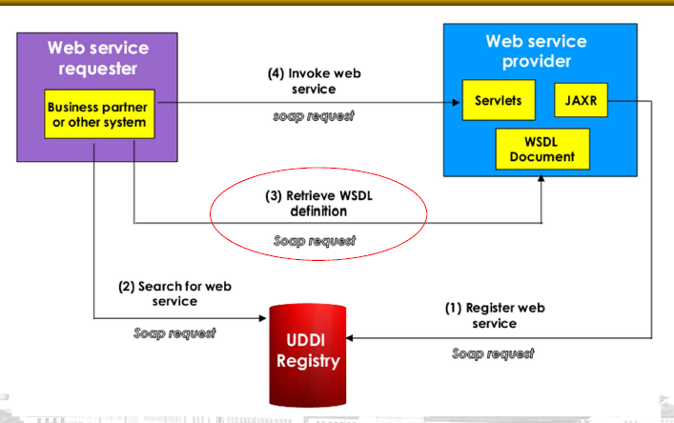
WSDL在哪里被使用

Slide 6
为什么使用WSDL
通过注册表发现
使通信细节在通信伙伴之间自动化
  机器可以读取WSDL
  机器可以调用定义在WSDL上的服务
仲裁
  如果通信符合WSDL，则第三方可以验证

Slide 7
WSDL文档结构

Slide 8
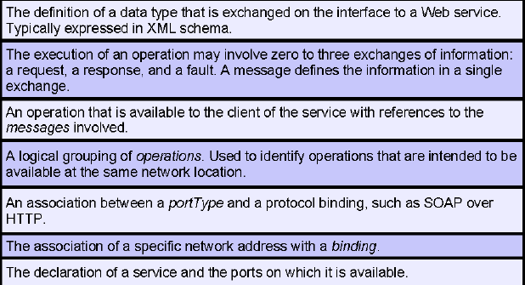
WSDL元素
WSDL元素都是单一元素构成的
元素 | 描述
类型
消息
操作
端口类型
捆绑
端口
服务

Slide 9
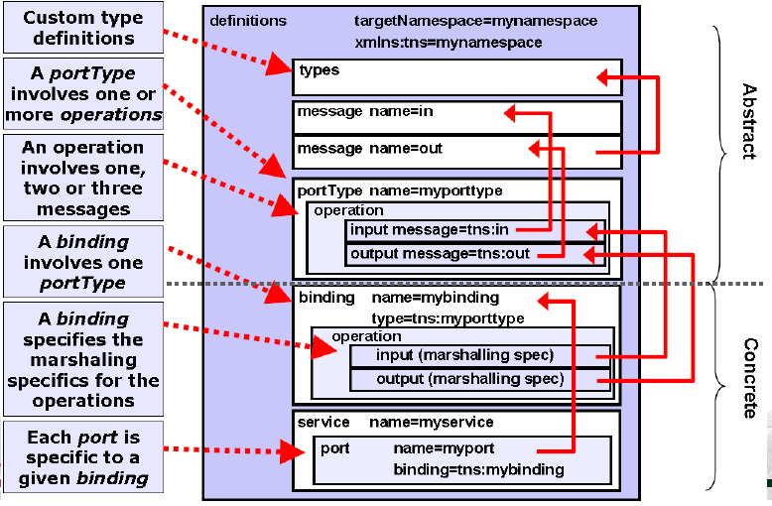
WSDL元素之间的关系

Slide 10
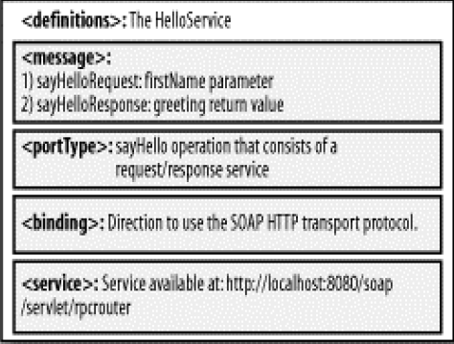
#WSDL示例：HelloService.wsdl

Slide 11
WSDL元素
规范本身包含六大要素
  <定义>WSDL根元素
    <类型>什么类型的数据将被传输
    <信息>什么样的信息会被发送？
    <端口类型>支持什么操作（功能）？
    <绑定>消息将如何传递？
    <服务>其中服务定位是什么？

Slide 12
六大要素
定义
  必须是所有WSDL文件的根元素
  定义Web服务的名称
  在剩余文件中声明多个命名空间以供使用
  包含了所有的服务要素
类型
  描述所有的客户机和服务器之间使用的数据类型。
  使用W3C XML架构规范
  元素不仅仅需要XML架构的内置简单类型

Slide 13
六大要素
消息
  描述了一个单向消息：一个单独的消息的请求/响应
  定义消息参数或消息的返回值
端口类型
  结合了多个消息元素，以形成一个完整的单向或往返动作。
  经常定义多个操作（而不是“方法”）。

Slide 14
六大要素
捆绑
  描述了服务器如何在线路上实施的具体细节
  SOAP特定信息放在这里。
服务
  定义指定服务器调用的地址
  包括SOAP服务器调用的URL

Slide 15
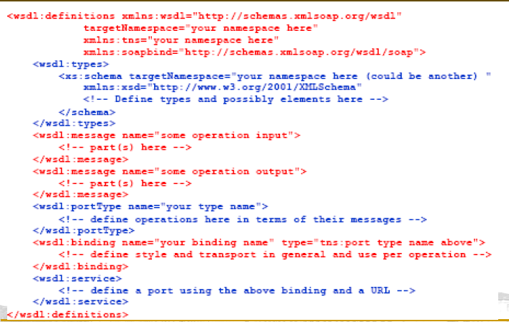
WSDL文档结构

Slide 16
WSDL命名空间
标准
  http://schemas.xmlsoap.org/wsdl
  http://schemas.xmlsoap.org/wsdl/soap
  http://www.w3.org/2001/XMLSchema

Slide 17
WSDL文档示例

Slide 18
WSDL文档示例
简单的服务提供股票报价
单次操作称为获取最后交易价格
使用SOAP1.1部署在HTTP上
请字符串类型的股票代码
以float类型返回价格

Slide 19
WSDL文档
定义包含以下元素
  类型
  消息
  操作
  端口类型
  捆绑
  端口
  服务

Slide 20
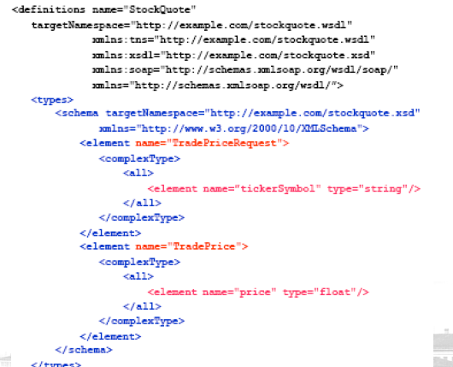
WSDL命名空间

Slide 21
WSDL命名空间
指定的一些命名空间：
  区分元素
  使文档引用多个外部规范，包括：
    WSDL规范
    SOAP规范
    XML模式规范
  目标命名空间是XML的一个约定，其能使WSDL文档来指认自己
  默认命名空间

Slide 22
WSDL文档
类型
  数据类型定义
  用来描述交换的信息
  采用W3C XML模式作为典型的类型系统

Slide 23
WSDL文档
消息
  数据摘要、类型定义被交换
操作
  一个动作的抽象描述
  输入/输出消息
端口类型
  集合操作
  服务的抽象定义

Slide 24
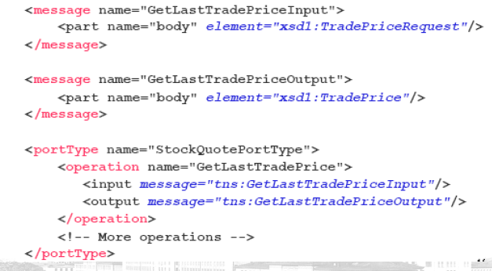
例如：邮件，操作，端口类型

Slide 25
WSDL文档
捆绑
  特定的端口类型的具体协议和数据格式（编码）
  协议的例子:
  编码示例：
端口
  定义单一的通信端点
  端点地址绑定：HTTP的URL，SMTP的电子邮件地址
服务
  总结一套相关端口

Slide 26
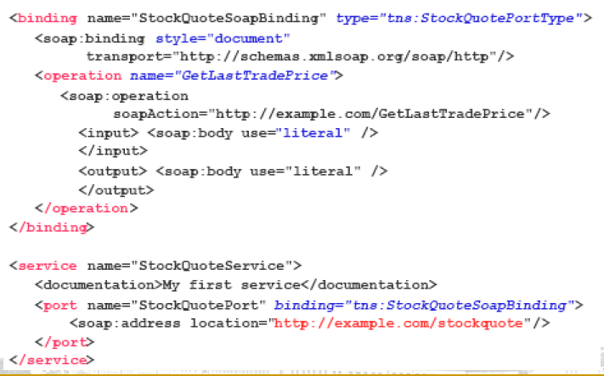
例子：绑定，端口，服务

Slide 27
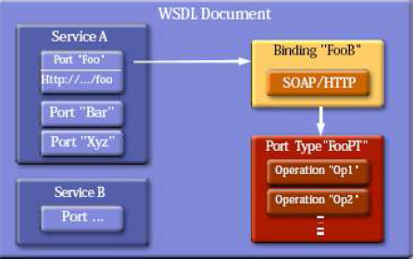
WSDL视图中的Web服务

Slide 28
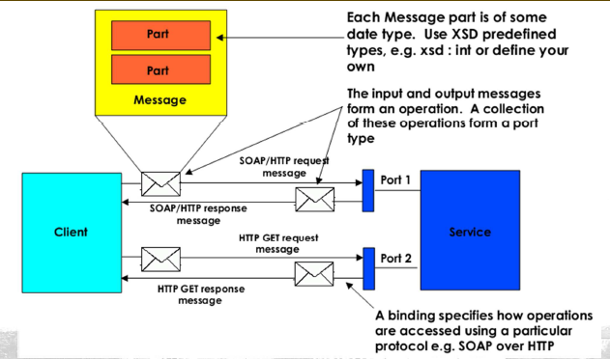
Web服务调用

Slide 29
业务类型：消息透视
单程
  接收信息的端点
请求/应答
  接收信息的端点，并发送一个相关消息
通知
  端点发送一个消息
征求/响应
端点发送一个消息，并收到相关消息

Slide 30
单向操作
<operation name=”submitPurchase”>
<input message=”purchase”/>
</operation>

Slide 31
请求/响应操作
<operation name=”submitPurchase”>
<input message=”purchase”/>
<output message=”confirmation”/>
</operation>
<operation name=”submitPurchase”>
<input message=”purchase”/>
<output message=”confirmation”/>
<fault message=”faultMessage”/>
</operation>

Slide 32
通知操作
<operation name=”deliveryStatus”>
<output message=”trackingInformation”/>
</operation>

Slide 33
征求/响应操作
<operation name=”clientQuery”>
<output message=”bandwidthRequest”/>
<input message=”bandwidthInfo”/>
<fault message=”faultMessage”/>
</operation>

Slide 34
创作风格推荐
可重用性和可维护性
在3个独立的部分保持WSDL文档
  数据类型定义
  抽象定义
  特定服务的绑定
使用“进口”元素导入WSDL文档的必要组成部分

Slide 35
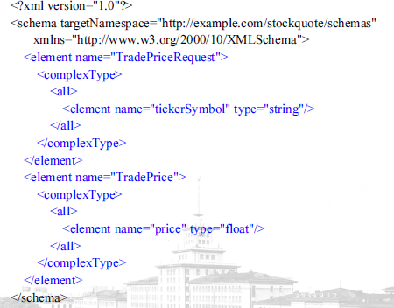
示例7A: http://example.com/stockquote/stockquote.xsd

Slide 36
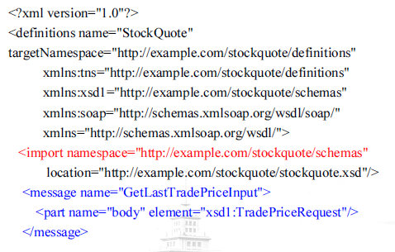
示例7B:http://example.com/stockquote/stockquote.wsdl

Slide 37
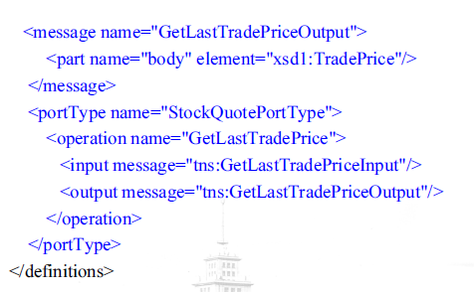

Slide 38
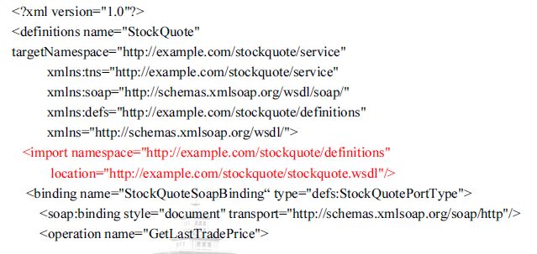
Example7C: http://example.com/stockquote/ stockquoteservice.wsdl

Slide 39
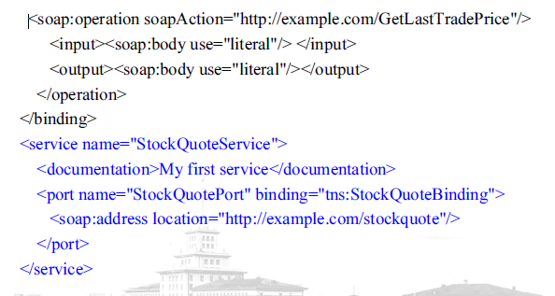

Slide 40
什么时候使用

Slide 41
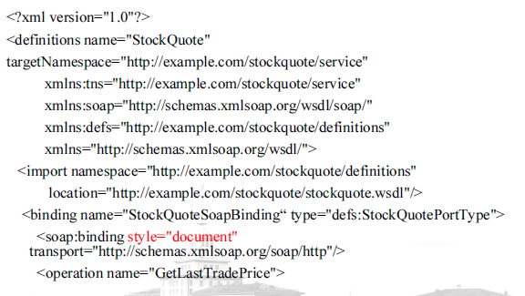
Example7C: http://example.com/stockquote/ stockquoteservice.wsdl

Slide 42
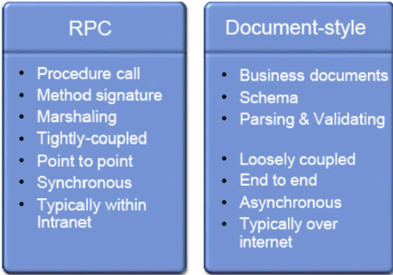
RPC VS 文档样式

Slide 43
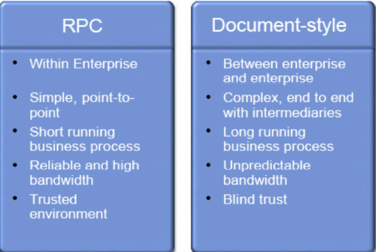
何时使用哪种模式？

Slide 44
应用设计
Web服务是WSDL的定义
自顶向下
  WSDL在其实施之前创建（或发现）；
自上而下
  WSDL是从J2EE的现有组件生成的
中间

Slide 45
Web服务工具包

Slide 46
资源
W3C WSDL主页
  www.w3.org/TR/wsdl
W3C WSDL入门
  dev.w3.org/cvsweb/~checkout~/2002/ws/desc/wsdl12/wsdl12-primer.html
WSDL信息网站
  xml.coverpages.org/wsdl.html

Slide 47
WSDL总结
WSDL代表web服务描述语言
WSDL是用XML编写的
WSDL是XML文档
WSDL用于描述Web服务
WSDL也用于定位的Web服务
WSDL是一个W3C推荐

Slide 48
End of the WSDL

